Slide 1
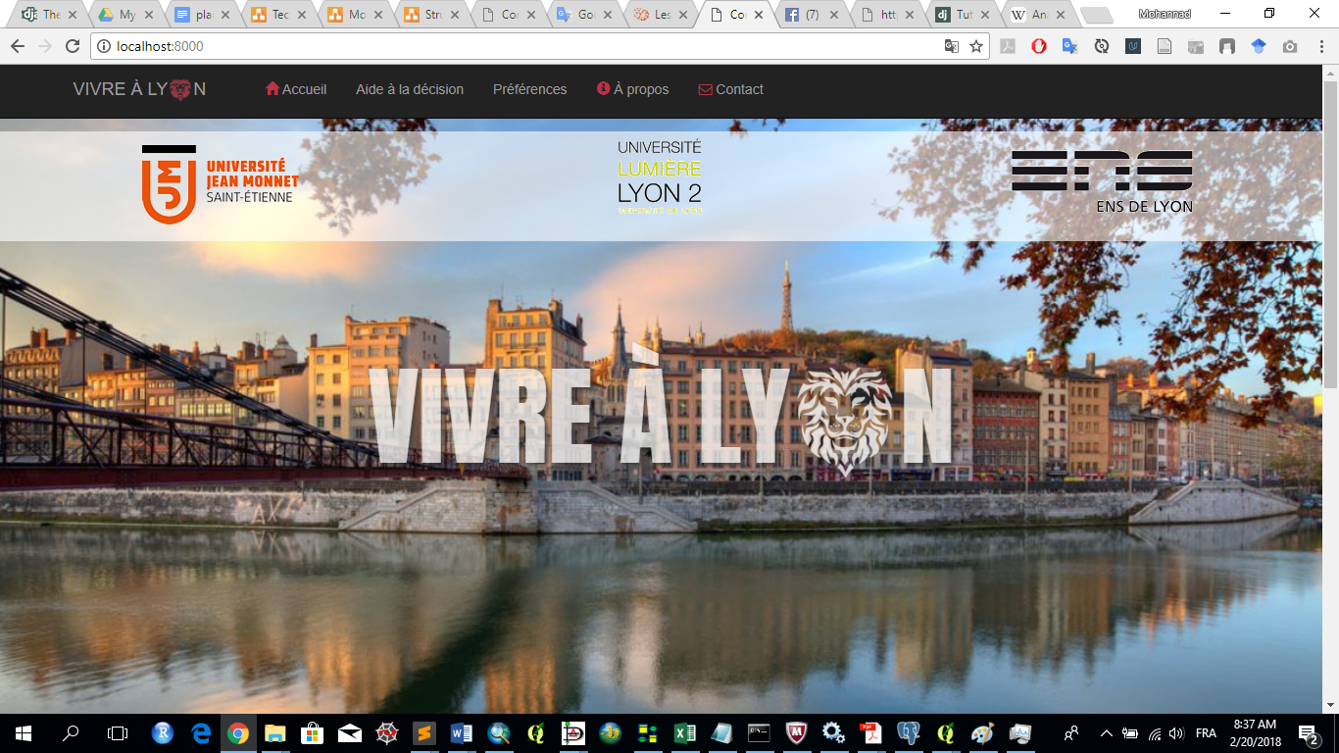
Mise en place d’une application Web d’aide à la décision
Master 2 Géomatique
2017- 2018
Mohannad ADHAM Zainoudine CHADHOULI
Abou FOFANA Amine KERBOUCHE

Slide 2
PLAN
Présentation du projet
Objectifs
Zone d’étude
public
I
Acquisition et traitement des données
Choix des données utilisées
Traitements effectués
II
Conception et développement de l’application
Conception du système
Elaboration des différents modèles de données
Développement de l’application
Technologies utilisées
III
Présentation de l’application
IV

Slide 3
Présentation du projet
Objectif de l’application
Zone d’étude
Public
Faciliter la recherche de logement
Consulter, rechercher et prendre des décisions
Évaluer leur quartier
Unité urbaine de Lyon
Travail à l’échelle des Iris
Grand public

Slide 4
Acquisition et traitement des données
Acquisition et choix des données utilisées
Réflexion
Enquête
disponibilités des données
Substituer des critères
16 critères
Définir les critères
Critère 1
Critère 2
Critère n
Recherche des données
Grandlyon
Data.gouv.fr
Etudiants
Retraités
Chômeurs
travailleurs
Prix de loyer revenu médian par Iris
Criminalité établissements sanitaire
Prix du loyer
Parking
Transport en commun
Lieux culturel
Établissements scolaire
Bruit
Criminalité
Principaux axes de communication

Slide 5
Acquisition et traitement des données
Traitements des données
Données Brutes
Vecteur
Raster
Nettoyage, jointure, pondération,
(ArcGis)
Traitement sous Idrissi
Calcul de distance euclidienne
Classe, catégorie
Analyse AMC
Redimensionnement des rasters
Résolution et échelle
Environnement de travail
Résultat final (Raster)

Slide 6
Conception et développement de l’application
Conception du système

Slide 7
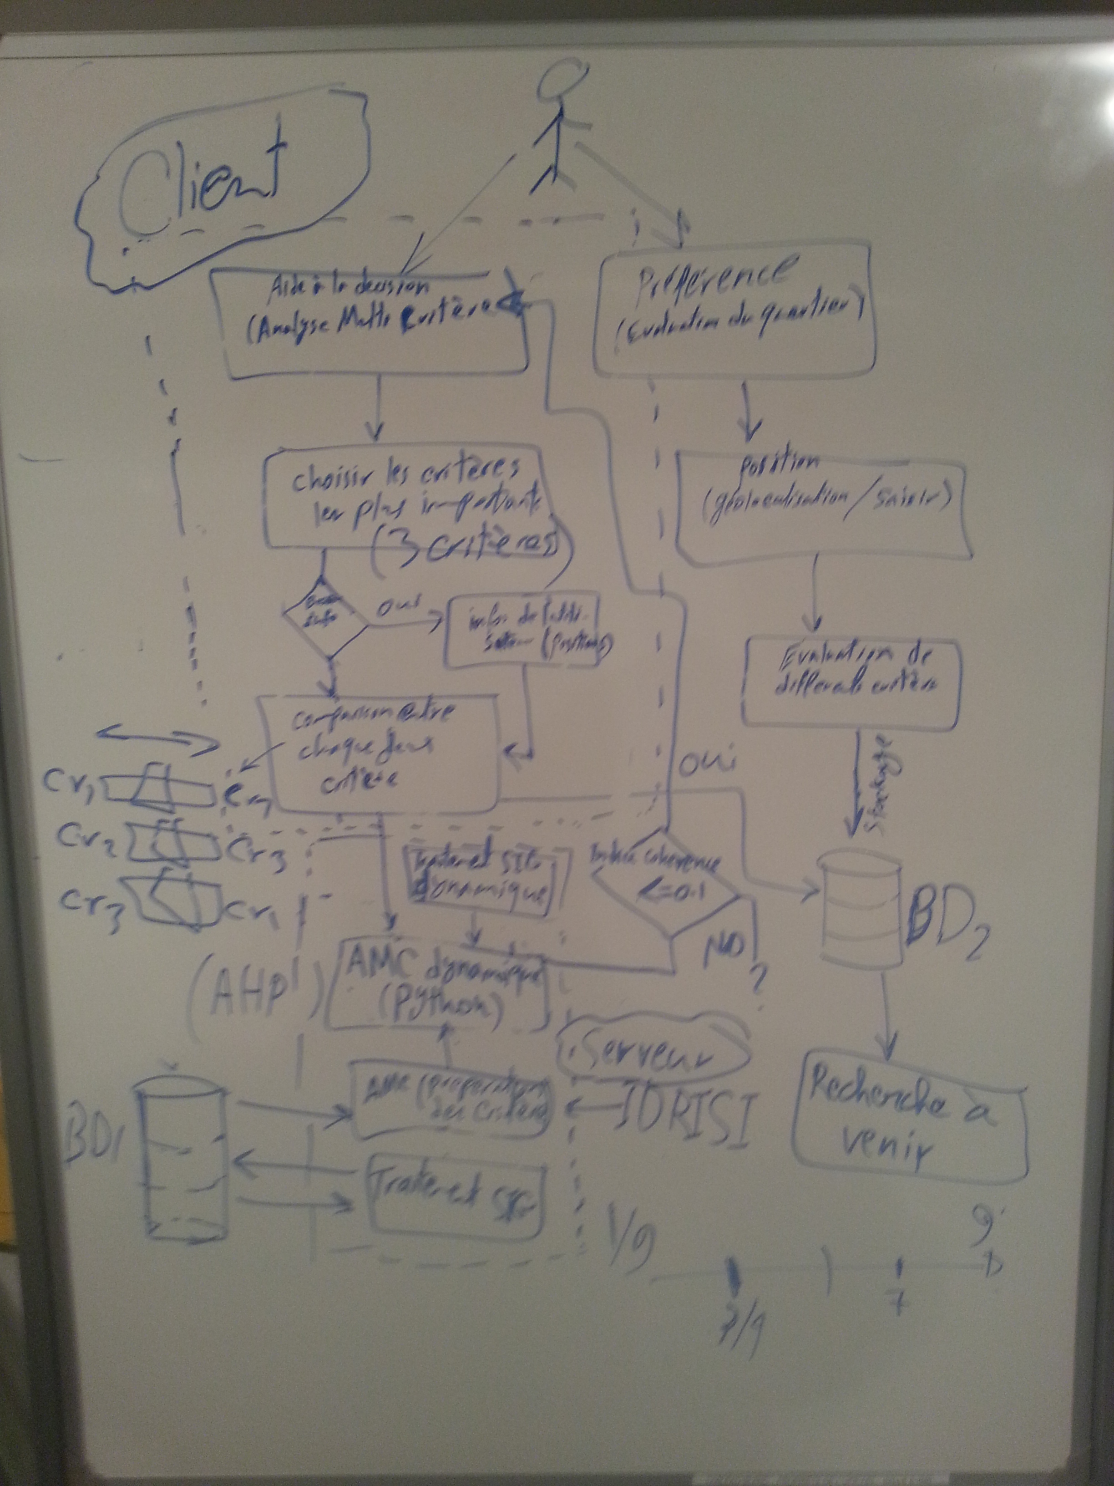

Slide 8
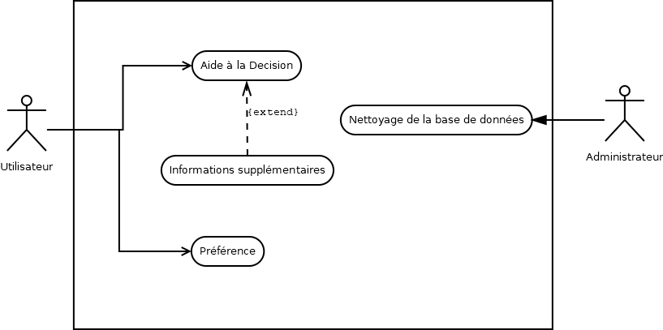

Slide 9
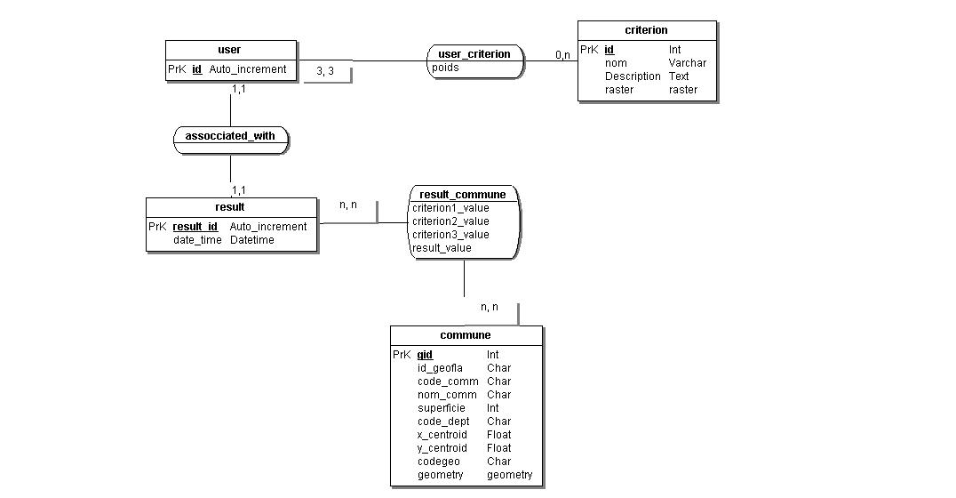

Slide 10
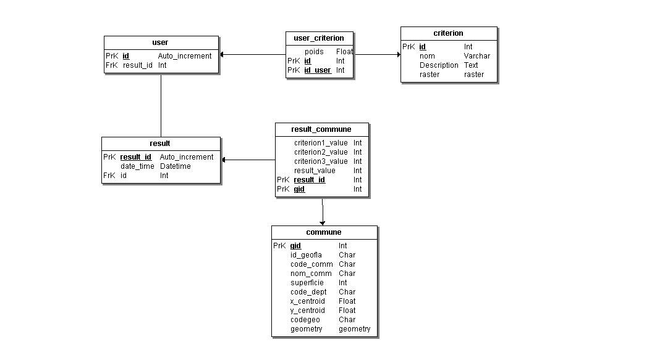

Slide 11
Méthodes et techniques
AHP
Algèbre Raster
Statistique zonale

Slide 12
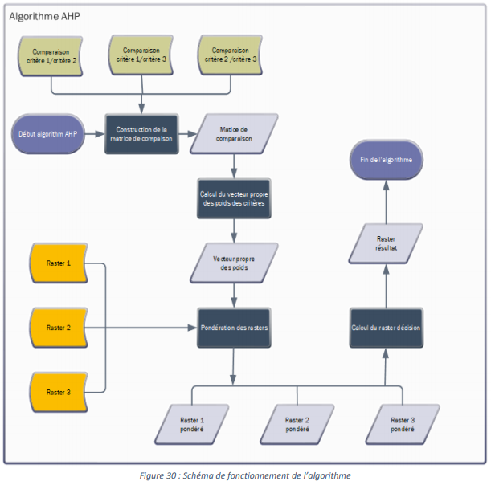
Algorithme AHP

Slide 13
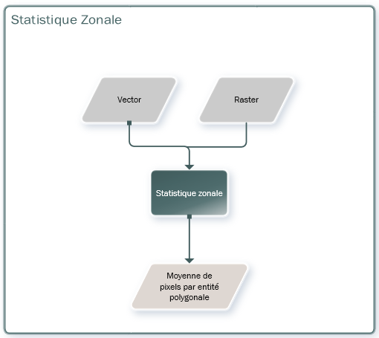
Statistique zonale

Slide 14
Conception et développement de l’application
Développement de l’application

Slide 15
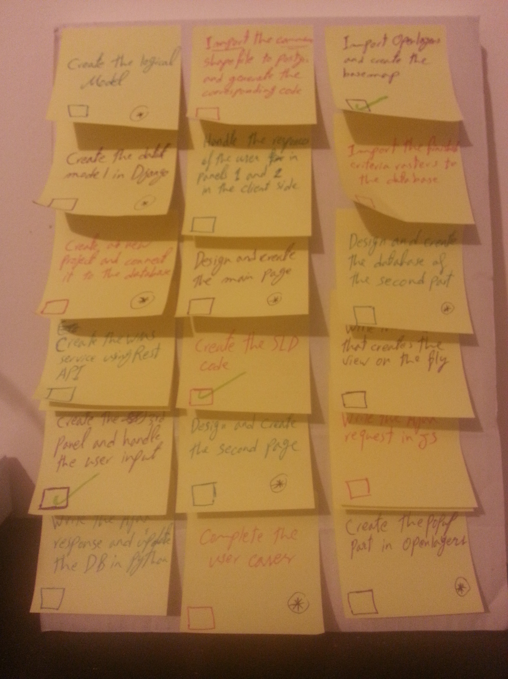

Slide 16
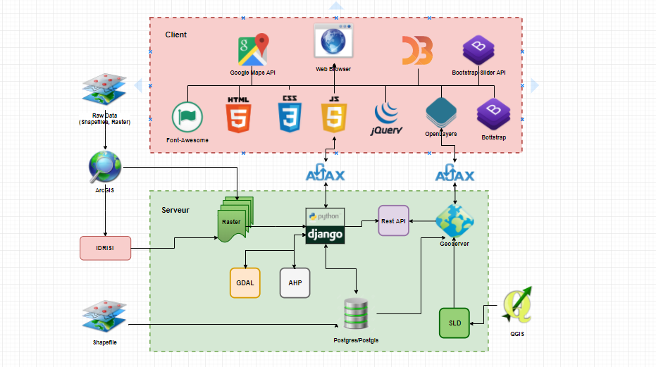

Slide 17
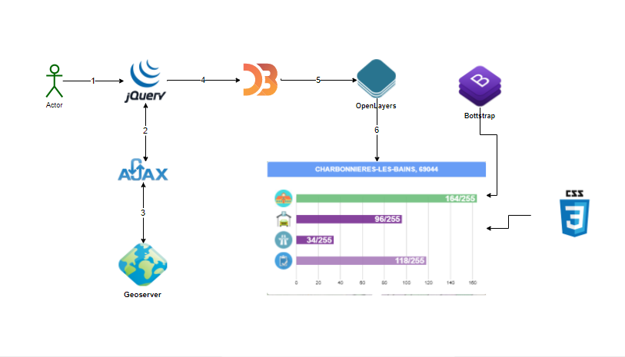

Slide 18
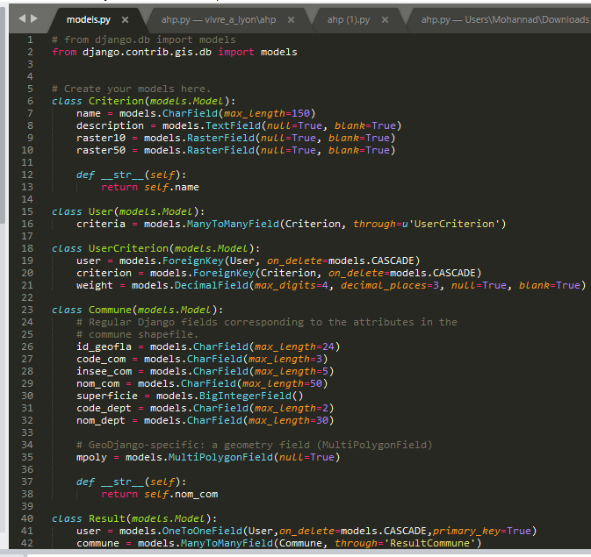
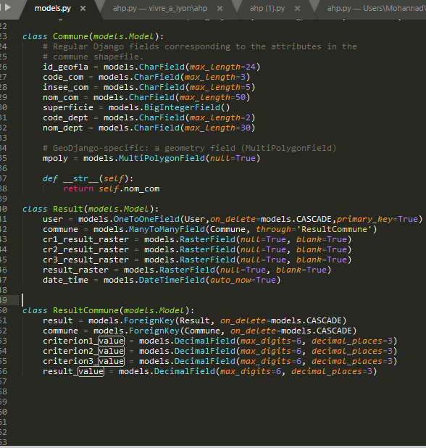

Slide 19
CONCLUSION
Les acquis
Ce projet nous a permis de mettre en pratique les compétences acquis au cours du master:
Analyse et la gestion de données
Conception du système
Développement
Front-end
Back-end
Limites et améliorations:
Temps limité
identifier l'utilisateur en utilisant des cookies
Ajout d’autres critères
Visualisation 3D
Rendre dynamique le fichier SLD: style des couches
Celery
Ajouter des offres de logements

Slide 20
REPARTITION DES TACHES
Taches
Enquêtes | Zainoudine, Mohannd
Recherches des données | Zainoudine, Amine
Traitement des données | Zainoudine, Amine
Conception du système | Mohannad
Design et développement Front-End | Mohannad
Développement Back-End (Django) | Mohannad
Développement Back-End (AHP, Raster Algebra, Zonal Statistics) | Abou
Base de données et Géoserver | Mohannad

Slide 21
MERCI

Slide 22
Mise en place d’une application Web d’aide à la décision
Master 2 Géomatique
2017- 2018
Mohannad ADHAM Zainoudine CHADHOULI
Abou FOFANA Amine KERBOUCHE

